Slide 1
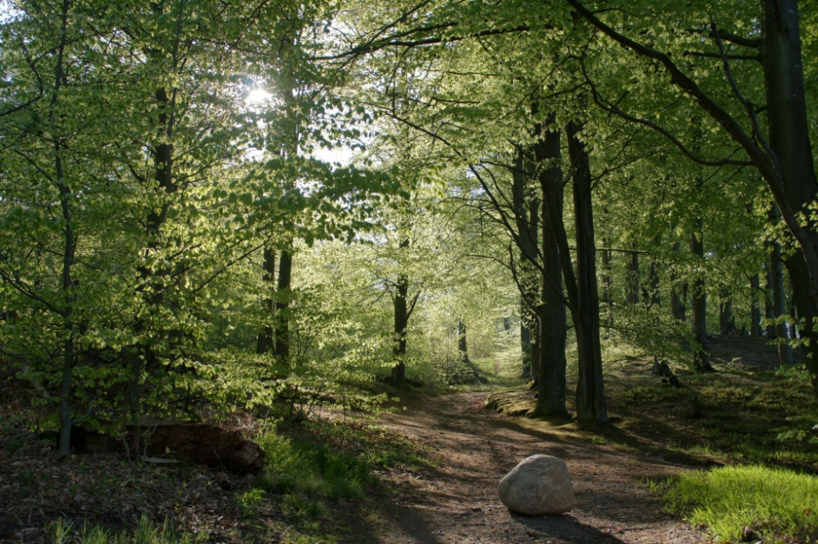
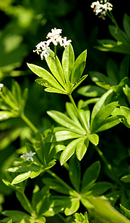
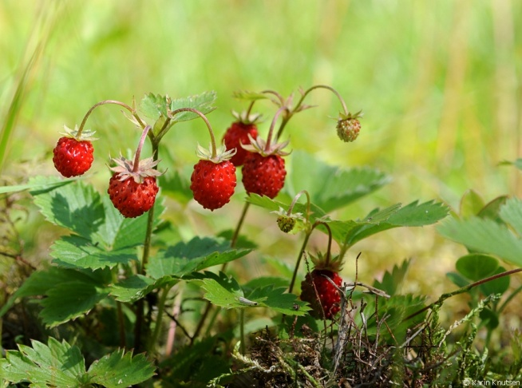
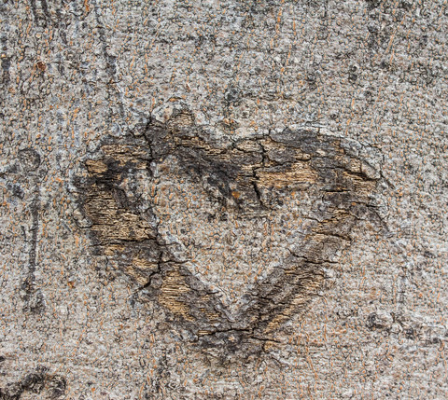
Hvor skoven dog er frisk og stor
Tekst: H. C. Andersen Musik: C. A. Polenz
1 af 3
Hvor skoven dog er frisk og stor,
kuk-kuk, kuk-kuk, fallera.
Skovmærker der og jordbær gror,
kuk-kuk, kuk-kuk, fallera.
I træets bark er mærke sat,
der så jeg dig en måneklar nat.
Kuk-kuk, kuk-kuk, fallera,
kuk-kuk, kuk-kuk, fallera.

Slide 2
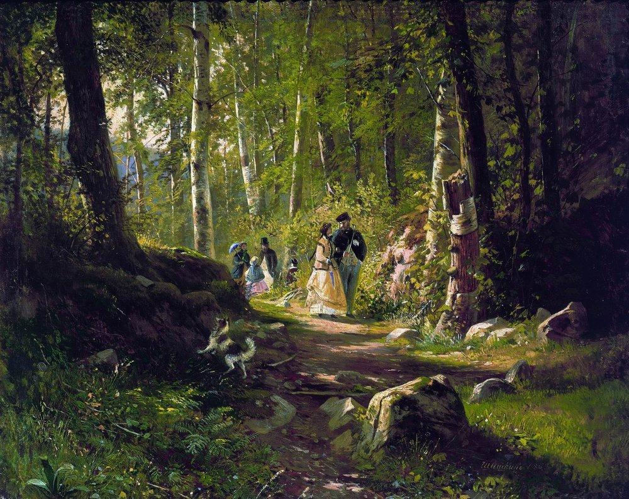
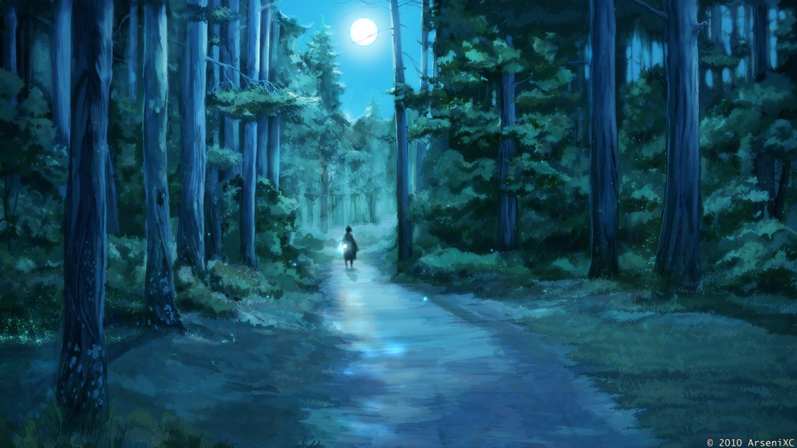
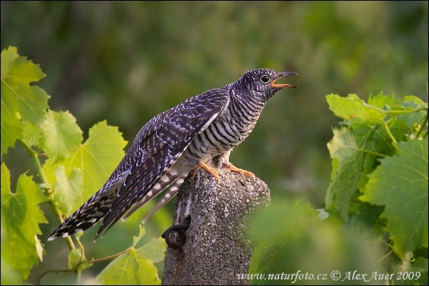
2 af 3
I måneskin er smukt at gå,
kuk-kuk, kuk-kuk, fallera.
I skov ved solskin ligeså,
kuk-kuk, kuk-kuk, fallera.
Af kukkeren jeg vide får,
hvor mange kys og leveår.
Kuk-kuk, kuk-kuk, fallera,
kuk-kuk, kuk-kuk, fallera.

Slide 3
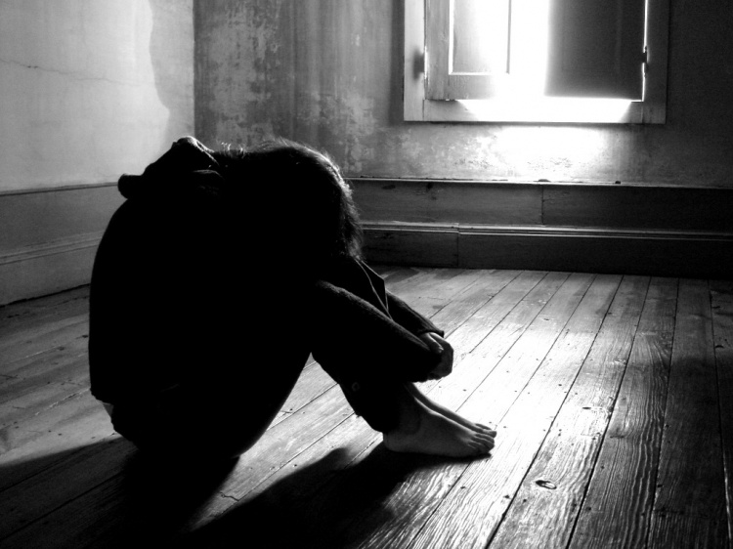

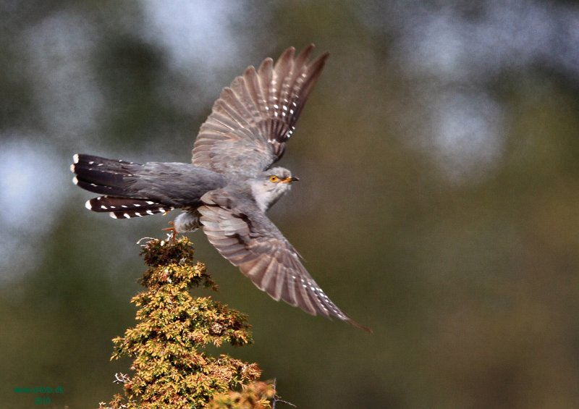
3 af 3
Gør ikke verden dig for tung,
kuk-kuk, kuk-kuk, fallera.
Husk på, du er kun én gang ung,
kuk-kuk, kuk-kuk fallera.
Skovmærker gror, og jordbær gror,
og kukkeren ved når og hvor.
Kuk-kuk, kuk-kuk, fallera,
kuk-kuk, kuk-kuk, fallera.

